Slide 1




CollaboratiVET Curriculum για δασκάλους/εκπαιδευτές/εκπαιδευτές ΕΕΚ
Ενότητα 4 - Εφαρμογή της Προσέγγισης Αντεστραμμένης Τάξης και Συνεργατικής Μάθησης
Μάθημα 3 -Μεικτή Μάθηση σε Δράση: Ενσωμάτωση διαδικτυακών και προσωπικών στοιχείων
Με τη χρηματοδότηση της Ευρωπαϊκής Ένωσης. Οι απόψεις και οι γνώμες που διατυπώνονται εκφράζουν αποκλειστικά τις απόψεις των συντακτών και δεν αντιπροσωπεύουν κατ'ανάγκη τις απόψεις της Ευρωπαϊκής Ένωσης ή του Ευρωπαϊκού Εκτελεστικού Οργανισμού Εκπαίδευσης και Πολιτισμού (EACEA). Η Ευρωπαϊκή Ένωση και ο EACEA δεν μπορούν να θεωρηθούν υπεύθυνοι για τις εκφραζόμενες απόψεις.

Slide 2



Μαθησιακοί Στόχοι
  Κατανοήστε τον ρόλο των ενεργειών
  Προσδιορίστε Αποτελεσματικές Τρόποι για Διάφορο Περιεχόμενο
  Εφαρμογή εργαλείων πολυμέσων στη διδασκαλία
  Διευκολύνετε τη διαδικτυακή μάθηση με αυτορυθμισμό
  Δραστηριότητες προσανατολισμένες στην εφαρμογή σχεδιασμού

Slide 3
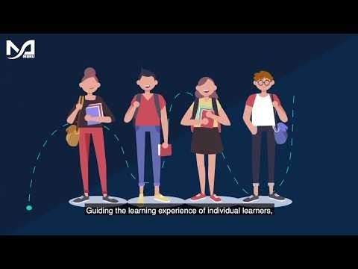
Κατανόηση της μικτής μάθησης
Η μικτή μάθηση είναι μια εκπαιδευτική προσέγγιση που συνδυάζει διαδικτυακό εκπαιδευτικό υλικό και ευκαιρίες για διαδικτυακή αλληλεπίδραση με παραδοσιακές μεθόδους τάξης που βασίζονται σε χώρους.
Παρακολουθήστε αυτό το σύντομο βίντεο για το Blended Learning από το MBRU:
Απαιτεί τη φυσική παρουσία τόσο του δασκάλου όσο και του μαθητή, με κάποιο στοιχείο ελέγχου του μαθητή στο χρόνο, τον τόπο, τη διαδρομή ή το ρυθμό.
Αυτή η προσέγγιση ενσωματώνει τα οφέλη της διδασκαλίας πρόσωπο με πρόσωπο με την ευελιξία της διαδικτυακής μάθησης, με στόχο την παροχή μιας πιο εξατομικευμένης και συναρπαστικής μαθησιακής εμπειρίας.
https://www.youtube.com/watch?v=-bwhR1ZKGRE
Με τη χρηματοδότηση της Ευρωπαϊκής Ένωσης. Οι απόψεις και οι γνώμες που διατυπώνονται εκφράζουν αποκλειστικά τις απόψεις των συντακτών και δεν αντιπροσωπεύουν κατ'ανάγκη τις απόψεις της Ευρωπαϊκής Ένωσης ή του Ευρωπαϊκού Εκτελεστικού Οργανισμού Εκπαίδευσης και Πολιτισμού (EACEA). Η Ευρωπαϊκή Ένωση και ο EACEA δεν μπορούν να θεωρηθούν υπεύθυνοι για τις εκφραζόμενες απόψεις.

Slide 4
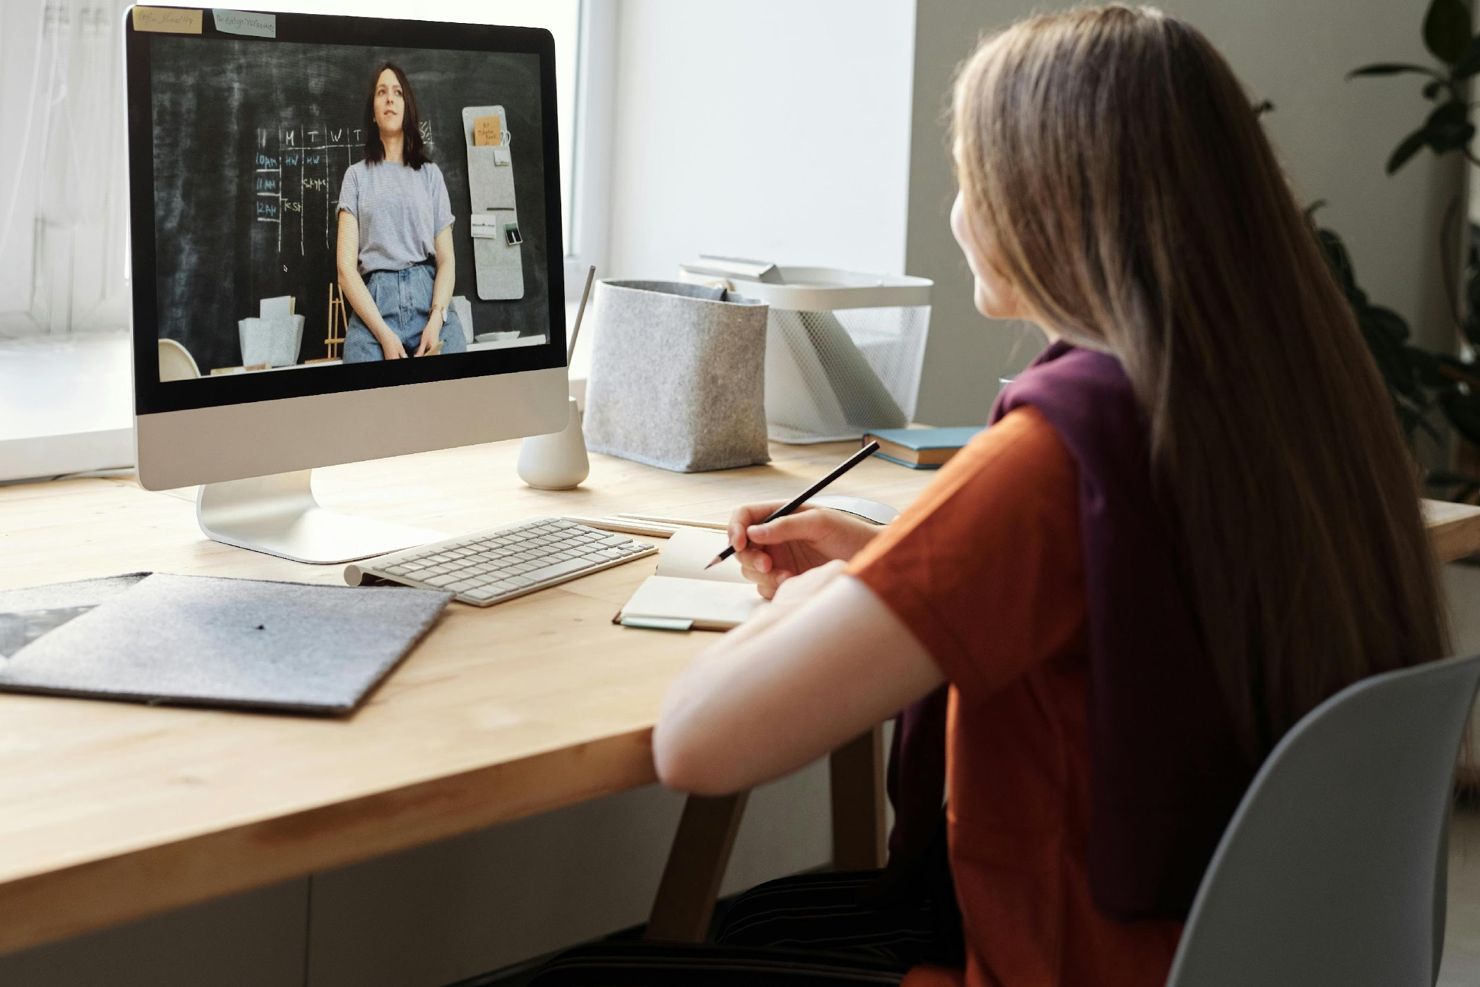
Κατανόηση της Μικτής Μάθησης
Για τους μαθητές, η διαδικτυακή μάθηση προσφέρει ευελιξία, επιτρέποντάς τους να μαθαίνουν με τον δικό τους ρυθμό και να έχουν πρόσβαση σε πόρους όποτε χρειάζονται. Κάνει επίσης τη μάθηση πιο ελκυστική με διαδραστικό υλικό που ταιριάζει σε διαφορετικά στυλ μάθησης. Επιπλέον, υπάρχει πληθώρα διαδικτυακών πόρων, όπως βίντεο και εργαλεία διαθέσιμα για εύκολη πρόσβαση. Η διαδικτυακή μάθηση ενθαρρύνει τους μαθητές να αναλάβουν τη μάθησή τους, προωθώντας την κριτική σκέψη και την ανεξαρτησία.
Με τη χρηματοδότηση της Ευρωπαϊκής Ένωσης. Οι απόψεις και οι γνώμες που διατυπώνονται εκφράζουν αποκλειστικά τις απόψεις των συντακτών και δεν αντιπροσωπεύουν κατ'ανάγκη τις απόψεις της Ευρωπαϊκής Ένωσης ή του Ευρωπαϊκού Εκτελεστικού Οργανισμού Εκπαίδευσης και Πολιτισμού (EACEA). Η Ευρωπαϊκή Ένωση και ο EACEA δεν μπορούν να θεωρηθούν υπεύθυνοι για τις εκφραζόμενες απόψεις.

Slide 5
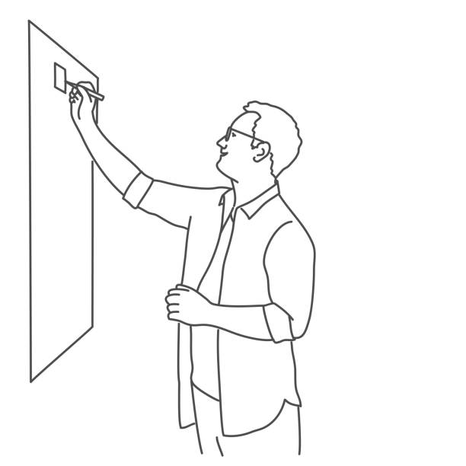
Η μικτή μάθηση αντιπροσωπεύει μια στροφή προς μια πιο ολοκληρωμένη, ευέλικτη και μαθητοκεντρική προσέγγιση στην εκπαίδευση, αξιοποιώντας τα δυνατά σημεία τόσο του παραδοσιακού όσο και του ψηφιακού μαθησιακού περιβάλλοντος.
Κατανόηση της Μικτής Μάθησης
μαθησιακά περιβάλλοντα.
Για τους δασκάλους, η διαδικτυακή διδασκαλία προσφέρει ποικίλες μεθόδους για να διατηρήσουν τα μαθήματα δυναμικά και προσαρμόσιμα. Κάνει την παρακολούθηση της προόδου των μαθητών ευκολότερη με πληροφορίες σε πραγματικό χρόνο από ψηφιακά εργαλεία. Οι δάσκαλοι μπορούν να αλληλεπιδρούν περισσότερο με τους μαθητές μέσω διαφόρων πλατφορμών, ενισχύοντας την επικοινωνία και τη συνεργασία. Τέλος, υπάρχουν πολλοί διαδικτυακοί πόροι για να εμπλουτίσουν τα σχέδια μαθημάτων και να κάνουν τη διδασκαλία πιο αποτελεσματική.
Με τη χρηματοδότηση της Ευρωπαϊκής Ένωσης. Οι απόψεις και οι γνώμες που διατυπώνονται εκφράζουν αποκλειστικά τις απόψεις των συντακτών και δεν αντιπροσωπεύουν κατ'ανάγκη τις απόψεις της Ευρωπαϊκής Ένωσης ή του Ευρωπαϊκού Εκτελεστικού Οργανισμού Εκπαίδευσης και Πολιτισμού (EACEA). Η Ευρωπαϊκή Ένωση και ο EACEA δεν μπορούν να θεωρηθούν υπεύθυνοι για τις εκφραζόμενες απόψεις.

Slide 6



Η ανάγκη για ισορροπία
Η μικτή μάθηση δεν είναι μόνο ο συνδυασμός τρόπων διαδικτυακής και εκτός σύνδεσης. αφορά επίσης την εξισορρόπηση των επιπέδων ενέργειας και τη δέσμευση για τη βελτιστοποίηση της μάθησης.
Ενεργοποιητές στη Μάθηση:
Ορισμός : Σύντομες, ζωηρές δραστηριότητες που έχουν σχεδιαστεί για να αυξάνουν την ενέργεια, τη δέσμευση και τον ενθουσιασμό στο μαθησιακό περιβάλλον.
Ρόλος στη Μεικτή Μάθηση : Σπάνε τη μονοτονία της παραδοσιακής ή διαδικτυακής μάθησης, ειδικά όταν οι μαθητές μπορεί να αισθάνονται συγκλονισμένοι ή αποδεσμευμένοι.
Με τη χρηματοδότηση της Ευρωπαϊκής Ένωσης. Οι απόψεις και οι γνώμες που διατυπώνονται εκφράζουν αποκλειστικά τις απόψεις των συντακτών και δεν αντιπροσωπεύουν κατ'ανάγκη τις απόψεις της Ευρωπαϊκής Ένωσης ή του Ευρωπαϊκού Εκτελεστικού Οργανισμού Εκπαίδευσης και Πολιτισμού (EACEA). Η Ευρωπαϊκή Ένωση και ο EACEA δεν μπορούν να θεωρηθούν υπεύθυνοι για τις εκφραζόμενες απόψεις.

Slide 7

Η ανάγκη για ισορροπία
Στρατηγικές για την ενσωμάτωση ενεργειών:
Προγραμματισμένα διαλείμματα : Συμπεριλάβετε διαδραστικά διαλείμματα μεταξύ εντατικών συνεδριών.
Διαδραστικά διαδικτυακά εργαλεία : Κουίζ και παιχνίδια σε διαδικτυακές πλατφόρμες για αναζωογόνηση.
Φυσικές Δραστηριότητες : Σύντομες δραστηριότητες αυτοπροσώπως για την αναζωογόνηση των μαθητών.
Οφέλη από τη χρήση τροφοδοτικών:
Βελτιωμένη εστίαση : Επαναφέρετε την προσοχή και βελτιώστε την εστίαση.
Ενισχυμένη δέσμευση : Κάντε τη μάθηση πιο ευχάριστη και δυναμική.
Υποστηρίζει διάφορα στυλ μάθησης : Οι δραστηριότητες καλύπτουν διαφορετικές προτιμήσεις.
Κατασκευασμένο με AI
Με τη χρηματοδότηση της Ευρωπαϊκής Ένωσης. Οι απόψεις και οι γνώμες που διατυπώνονται εκφράζουν αποκλειστικά τις απόψεις των συντακτών και δεν αντιπροσωπεύουν κατ'ανάγκη τις απόψεις της Ευρωπαϊκής Ένωσης ή του Ευρωπαϊκού Εκτελεστικού Οργανισμού Εκπαίδευσης και Πολιτισμού (EACEA). Η Ευρωπαϊκή Ένωση και ο EACEA δεν μπορούν να θεωρηθούν υπεύθυνοι για τις εκφραζόμενες απόψεις.

Slide 8

Η ανάγκη για ισορροπία
Συμβουλές για αποτελεσματική χρήση!
Αντιστοιχίστε τον τύπο του ενεργοποιητή με τη μαθησιακή δραστηριότητα που ακολουθεί
Κρατήστε τα ενεργοποιητικά σύντομα και σκόπιμα - θα πρέπει να ενεργοποιούν, όχι να αποσπούν την προσοχή
Ζητήστε την ανατροφοδότηση των μαθητών σχετικά με τις δραστηριότητες ενεργοποίησης για να μετρήσετε την αποτελεσματικότητα και την προτίμηση
Κατασκευασμένο με AI
Με τη χρηματοδότηση της Ευρωπαϊκής Ένωσης. Οι απόψεις και οι γνώμες που διατυπώνονται εκφράζουν αποκλειστικά τις απόψεις των συντακτών και δεν αντιπροσωπεύουν κατ'ανάγκη τις απόψεις της Ευρωπαϊκής Ένωσης ή του Ευρωπαϊκού Εκτελεστικού Οργανισμού Εκπαίδευσης και Πολιτισμού (EACEA). Η Ευρωπαϊκή Ένωση και ο EACEA δεν μπορούν να θεωρηθούν υπεύθυνοι για τις εκφραζόμενες απόψεις.

Slide 9

Επιλέγοντας τη σωστή μέθοδο
Η μικτή μάθηση συνδυάζει διάφορους τρόπους – από παραδοσιακές ρυθμίσεις στην τάξη έως διάφορες διαδικτυακές πλατφόρμες. Το κλειδί για την επιτυχημένη μικτή μάθηση είναι να γνωρίζουμε ποια μέθοδος ταιριάζει σε διαφορετικούς τύπους περιεχομένου και μαθησιακούς στόχους.
Ένας απλός τρόπος για να σας βοηθήσει να επιλέξετε τη σωστή μέθοδο είναι να σκεφτείτε τα ακόλουθα κριτήρια:
Μαθησιακοί στόχοι : Διαδραστικές δραστηριότητες για προσωπική μάθηση και στοχαστικές ασκήσεις για online.
Φύση Περιεχομένου : Χρησιμοποιήστε πολυμέσα στο διαδίκτυο για σύνθετες έννοιες και αίθουσες διδασκαλίας για συζητήσεις και έργα.
Ανάγκες και προτιμήσεις μαθητών : Λάβετε υπόψη τα διαφορετικά στυλ μάθησης και την προσβασιμότητα.
Παραδείγματα επιλογής τροπικότητας
Πολυμέσα για σύνθετα θέματα
Προσωπικά για συνεργατική μάθηση
VS
Με τη χρηματοδότηση της Ευρωπαϊκής Ένωσης. Οι απόψεις και οι γνώμες που διατυπώνονται εκφράζουν αποκλειστικά τις απόψεις των συντακτών και δεν αντιπροσωπεύουν κατ'ανάγκη τις απόψεις της Ευρωπαϊκής Ένωσης ή του Ευρωπαϊκού Εκτελεστικού Οργανισμού Εκπαίδευσης και Πολιτισμού (EACEA). Η Ευρωπαϊκή Ένωση και ο EACEA δεν μπορούν να θεωρηθούν υπεύθυνοι για τις εκφραζόμενες απόψεις.

Slide 10
Παραδείγματα Επιλογής Τρόπου
Πολυμέσα για σύνθετα θέματα:
Αλληλεπίδραση με περίπλοκες έννοιες: Εργαλεία πολυμέσων, όπως βίντεο, κινούμενα σχέδια και προσομοιώσεις, βοηθούν στην απλοποίηση σύνθετων θεμάτων κάνοντας πιο προσιτές τις αφηρημένες ιδέες.
Αυτορυθμισμένη εξερεύνηση: Τα πολυμέσα επιτρέπουν στους μαθητές να μαθαίνουν με τον δικό τους ρυθμό, επανεξετάζοντας το απαιτητικό περιεχόμενο όπως απαιτείται.
Χρήση οπτικών εργαλείων: Τα βίντεο, τα κινούμενα σχέδια και οι προσομοιώσεις εμπλέκουν πολλαπλές αισθήσεις, καθιστώντας τα ιδανικά για θέματα που απαιτούν οπτικοποίηση, όπως η επιστήμη ή η μηχανική.
Προσωπικά για Συνεργατική Μάθηση:
Άμεση αλληλεπίδραση: Η διαπροσωπική μάθηση προωθεί την επικοινωνία πρόσωπο με πρόσωπο, ενισχύοντας τη συνεργασία σε πραγματικό χρόνο και την ανταλλαγή ιδεών.
Πρακτικές Δραστηριότητες: Είναι ιδανικό για πρακτικές εργασίες, όπως εργαστηριακή εργασία ή επαγγελματική εκπαίδευση, όπου απαιτείται φυσική αλληλεπίδραση με υλικά.
Άμεση ανατροφοδότηση και συζήτηση: Η αυτοπροσώπως διδασκαλία επιτρέπει την άμεση ανατροφοδότηση και δυναμικές συζητήσεις, ενισχύοντας τη συμμετοχή και την αλληλεπίδραση των μαθητών.
Με τη χρηματοδότηση της Ευρωπαϊκής Ένωσης. Οι απόψεις και οι γνώμες που διατυπώνονται εκφράζουν αποκλειστικά τις απόψεις των συντακτών και δεν αντιπροσωπεύουν κατ'ανάγκη τις απόψεις της Ευρωπαϊκής Ένωσης ή του Ευρωπαϊκού Εκτελεστικού Οργανισμού Εκπαίδευσης και Πολιτισμού (EACEA). Η Ευρωπαϊκή Ένωση και ο EACEA δεν μπορούν να θεωρηθούν υπεύθυνοι για τις εκφραζόμενες απόψεις.

Slide 11
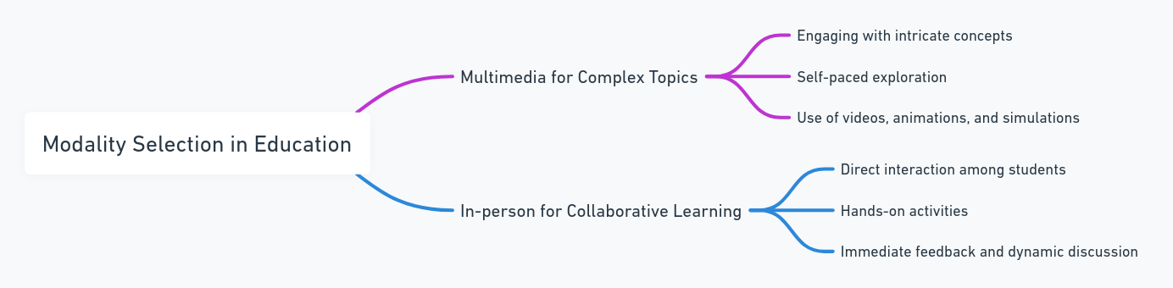
Παραδείγματα Επιλογής Τρόπου
Κατασκευασμένο με AI
Με τη χρηματοδότηση της Ευρωπαϊκής Ένωσης. Οι απόψεις και οι γνώμες που διατυπώνονται εκφράζουν αποκλειστικά τις απόψεις των συντακτών και δεν αντιπροσωπεύουν κατ'ανάγκη τις απόψεις της Ευρωπαϊκής Ένωσης ή του Ευρωπαϊκού Εκτελεστικού Οργανισμού Εκπαίδευσης και Πολιτισμού (EACEA). Η Ευρωπαϊκή Ένωση και ο EACEA δεν μπορούν να θεωρηθούν υπεύθυνοι για τις εκφραζόμενες απόψεις.

Slide 12

Επιλέγοντας τη σωστή μέθοδο
Αποτελεσματική ενσωμάτωση τρόπων:
Εξασφαλίστε ομαλές μεταβάσεις μεταξύ ηλεκτρονικών και εκτός σύνδεσης στοιχείων.
Χρησιμοποιήστε διαδικτυακές πλατφόρμες για δραστηριότητες πριν ή μετά το μάθημα για να συμπληρώσετε τις διαπροσωπικές συνεδρίες.
Ενθαρρύνετε την ανατροφοδότηση από τους μαθητές για να βελτιώνουν συνεχώς το μείγμα των τρόπων.
Πλεονεκτήματα της στοχαστικής ολοκλήρωσης
Βελτιωμένη κατανόηση μέσω της χρήσης των καταλληλότερων εργαλείων για κάθε θέμα.
Μεγαλύτερη δέσμευση των μαθητών καλύπτοντας διαφορετικά στυλ και προτιμήσεις μάθησης.
Ευελιξία στις μεθόδους διδασκαλίας, που οδηγεί σε πιο δυναμικά και προσαρμόσιμα σχέδια μαθημάτων.
.
Ας εξασκηθούμε!
Σχεδιάστε ένα σύντομο μάθημα που ενσωματώνει στοιχεία τόσο online όσο και εκτός σύνδεσης. Προσδιορίστε τα ακόλουθα:
Ποιο μέρος του μαθήματος είναι καταλληλότερο για online;
Ποιο μέρος πρέπει να παραμείνει στο πρόσωπο;
Πώς θα κάνετε μετάβαση μεταξύ των δύο;
Με τη χρηματοδότηση της Ευρωπαϊκής Ένωσης. Οι απόψεις και οι γνώμες που διατυπώνονται εκφράζουν αποκλειστικά τις απόψεις των συντακτών και δεν αντιπροσωπεύουν κατ'ανάγκη τις απόψεις της Ευρωπαϊκής Ένωσης ή του Ευρωπαϊκού Εκτελεστικού Οργανισμού Εκπαίδευσης και Πολιτισμού (EACEA). Η Ευρωπαϊκή Ένωση και ο EACEA δεν μπορούν να θεωρηθούν υπεύθυνοι για τις εκφραζόμενες απόψεις.

Slide 13
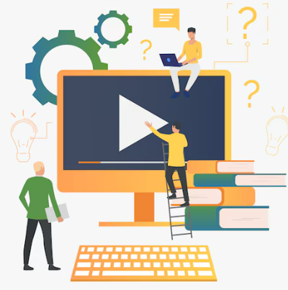
Τα πολυμέσα σε διδακτικές σύνθετες έννοιες
Εργαλεία πολυμέσων όπως βίντεο, διαδραστικές προσομοιώσεις και γραφήματα μεταμορφώνουν τη διδασκαλία περίπλοκων εννοιών. Πρώτον, τα πολυμέσα βοηθούν τους μαθητές να κατανοήσουν καλύτερα πολύπλοκες ιδέες χρησιμοποιώντας οπτικά και διαδραστικά στοιχεία. Κρατά επίσης τους μαθητές να ασχολούνται με το συναρπαστικό περιεχόμενο. Επιπλέον, ταιριάζει σε διαφορετικά στυλ μάθησης , εξυπηρετώντας ακουστικούς, οπτικούς και κιναισθητικούς μαθητές.
Η αποτελεσματική εφαρμογή πολυμέσων σημαίνει την επιλογή εργαλείων που ταιριάζουν με τους μαθησιακούς στόχους , την προσθήκη διαδραστικών στοιχείων για δέσμευση και την εξισορρόπηση των πολυμέσων με άλλες μεθόδους διδασκαλίας.
.
Ρίξτε μια ματιά στις Διαδραστικές Προσομοιώσεις PhET εδώ:
https://phet.colorado.edu/
Το PhET είναι μια δωρεάν διαδικτυακή πλατφόρμα που προσφέρει πάνω από 165 διαδραστικές προσομοιώσεις μαθηματικών και φυσικών επιστημών σε 121 γλώσσες. Ιδρύθηκε το 2002 από τον νομπελίστα Carl Wieman.
Με τη χρηματοδότηση της Ευρωπαϊκής Ένωσης. Οι απόψεις και οι γνώμες που διατυπώνονται εκφράζουν αποκλειστικά τις απόψεις των συντακτών και δεν αντιπροσωπεύουν κατ'ανάγκη τις απόψεις της Ευρωπαϊκής Ένωσης ή του Ευρωπαϊκού Εκτελεστικού Οργανισμού Εκπαίδευσης και Πολιτισμού (EACEA). Η Ευρωπαϊκή Ένωση και ο EACEA δεν μπορούν να θεωρηθούν υπεύθυνοι για τις εκφραζόμενες απόψεις.

Slide 14
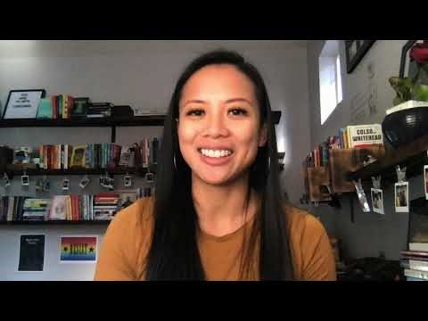
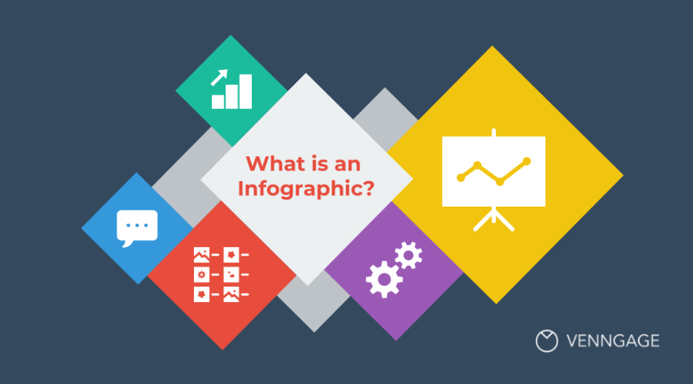
Τα πολυμέσα σε διδακτικές σύνθετες έννοιες
Παρακολουθήστε αυτό το βίντεο από το The Modern Classroom Projects για συμβουλές δασκάλων σχετικά με τη δημιουργία συναρπαστικών βίντεο:
Διαβάστε αυτό το άρθρο του Midori Nediger σχετικά με το τι είναι τα γραφήματα και πώς να τα σχεδιάσετε:
https://venngage.com/blog/what-is-an-infographic/
https://www.youtube.com/watch?v=mjA6uVB1-TA
Με τη χρηματοδότηση της Ευρωπαϊκής Ένωσης. Οι απόψεις και οι γνώμες που διατυπώνονται εκφράζουν αποκλειστικά τις απόψεις των συντακτών και δεν αντιπροσωπεύουν κατ'ανάγκη τις απόψεις της Ευρωπαϊκής Ένωσης ή του Ευρωπαϊκού Εκτελεστικού Οργανισμού Εκπαίδευσης και Πολιτισμού (EACEA). Η Ευρωπαϊκή Ένωση και ο EACEA δεν μπορούν να θεωρηθούν υπεύθυνοι για τις εκφραζόμενες απόψεις.

Slide 15
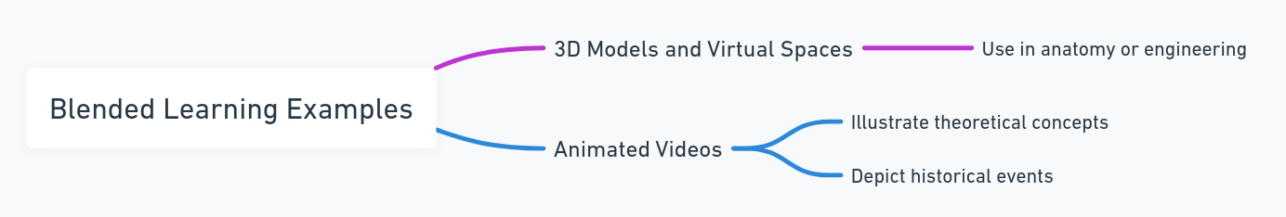
Τα πολυμέσα σε διδακτικές σύνθετες έννοιες
Τρισδιάστατα μοντέλα και εικονικοί χώροι:
Τα τρισδιάστατα μοντέλα επιτρέπουν στους μαθητές να εξερευνήσουν πολύπλοκες δομές όπως το ανθρώπινο σώμα ή μηχανικά συστήματα διαδραστικά και με ασφάλεια, παρέχοντας μια βαθύτερη κατανόηση. Αυτά τα καθηλωτικά, πρακτικά εργαλεία κάνουν πιο κατανοητές τις αφηρημένες έννοιες, προσφέροντας εμπειρίες πέρα από αυτό που μπορούν να προσφέρουν οι παραδοσιακές τάξεις.
.
Βίντεο με κινούμενα σχέδια:
Τα κινούμενα βίντεο απλοποιούν πολύπλοκες έννοιες σε θέματα όπως η επιστήμη ή τα μαθηματικά, αναλύοντάς τα οπτικά σε ακολουθίες βήμα προς βήμα.
Στην ιστορία, τα κινούμενα βίντεο αναδημιουργούν σημαντικά γεγονότα, βοηθώντας τους μαθητές να κατανοήσουν καλύτερα και να οπτικοποιήσουν σημαντικές στιγμές.
Εμπλέκουν τους οπτικούς μαθητές, κάνοντας τις αφηρημένες ή στατικές πληροφορίες πιο δυναμικές, σχετικές και αξιομνημόνευτες.
Με τη χρηματοδότηση της Ευρωπαϊκής Ένωσης. Οι απόψεις και οι γνώμες που διατυπώνονται εκφράζουν αποκλειστικά τις απόψεις των συντακτών και δεν αντιπροσωπεύουν κατ'ανάγκη τις απόψεις της Ευρωπαϊκής Ένωσης ή του Ευρωπαϊκού Εκτελεστικού Οργανισμού Εκπαίδευσης και Πολιτισμού (EACEA). Η Ευρωπαϊκή Ένωση και ο EACEA δεν μπορούν να θεωρηθούν υπεύθυνοι για τις εκφραζόμενες απόψεις.

Slide 16
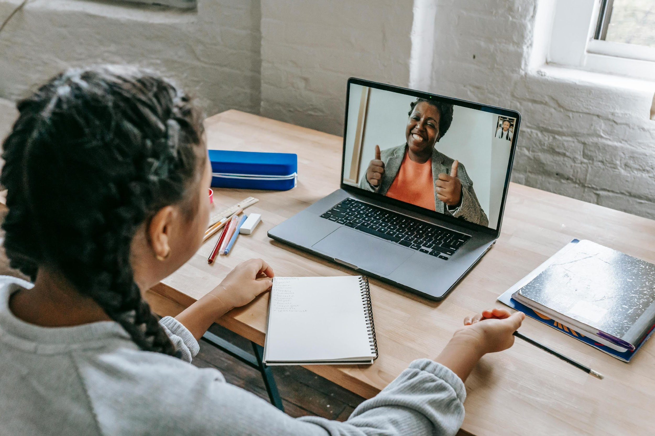
Τα πολυμέσα σε διδακτικές σύνθετες έννοιες
Κατά την αξιολόγηση της αποτελεσματικότητας, είναι σημαντικό να παρακολουθείτε πόσο αφοσιωμένοι και καλά κατανοούν οι μαθητές όταν χρησιμοποιούν εργαλεία πολυμέσων. Η λήψη σχολίων από τους μαθητές βοηθά στον εντοπισμό περιοχών προς βελτίωση και στην προσαρμογή των μεθόδων διδασκαλίας ανάλογα. Συμπερασματικά, η χρήση πολυμέσων στη μικτή μάθηση είναι ένας πολύ καλός τρόπος για να γίνει η μάθηση ελκυστική και αποτελεσματική για όλους τους μαθητές.
.
Με τη χρηματοδότηση της Ευρωπαϊκής Ένωσης. Οι απόψεις και οι γνώμες που διατυπώνονται εκφράζουν αποκλειστικά τις απόψεις των συντακτών και δεν αντιπροσωπεύουν κατ'ανάγκη τις απόψεις της Ευρωπαϊκής Ένωσης ή του Ευρωπαϊκού Εκτελεστικού Οργανισμού Εκπαίδευσης και Πολιτισμού (EACEA). Η Ευρωπαϊκή Ένωση και ο EACEA δεν μπορούν να θεωρηθούν υπεύθυνοι για τις εκφραζόμενες απόψεις.

Slide 17
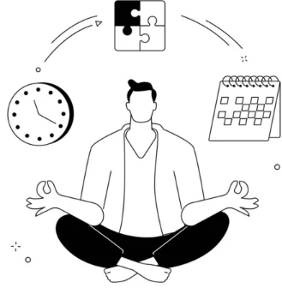
Συμμετοχή των μαθητών στη μάθηση με αυτοδύναμο ρυθμό
Η αυτοδύναμη μάθηση επιτρέπει στους μαθητές να απορροφούν υλικό με τη δική τους ταχύτητα, καλύπτοντας μεμονωμένα στυλ μάθησης και ανάγκες.
Είναι ζωτικής σημασίας για τις διαδικτυακές συνιστώσες της μικτής μάθησης, όπου οι μαθητές συχνά ελέγχουν τον ρυθμό εκμάθησής τους.
Διαβάστε αυτό το άρθρο από το Digital Learning Institute για να μάθετε σχετικά με τη μάθηση με τον ίδιο ρυθμό: Ορισμός, Οφέλη και Συμβουλές:
https://www.digitallearninginstitute.com/blog/what-is-self-paced-learning-definition-benefits-and-tips
Με τη χρηματοδότηση της Ευρωπαϊκής Ένωσης. Οι απόψεις και οι γνώμες που διατυπώνονται εκφράζουν αποκλειστικά τις απόψεις των συντακτών και δεν αντιπροσωπεύουν κατ'ανάγκη τις απόψεις της Ευρωπαϊκής Ένωσης ή του Ευρωπαϊκού Εκτελεστικού Οργανισμού Εκπαίδευσης και Πολιτισμού (EACEA). Η Ευρωπαϊκή Ένωση και ο EACEA δεν μπορούν να θεωρηθούν υπεύθυνοι για τις εκφραζόμενες απόψεις.

Slide 18
Συμμετοχή των μαθητών στη μάθηση με αυτοδύναμο ρυθμό
Προκλήσεις στην αυτορυθμισμένη μάθηση
Η διασφάλιση συνεπούς δέσμευσης και η πρόληψη της αναβλητικότητας μπορεί να είναι προκλητική.
Εξισορρόπηση της ευελιξίας με την ανάγκη τήρησης προθεσμιών και ολοκλήρωσης των στόχων του μαθήματος.
Υποστήριξη της Μαθητικής Αυτονομίας
Ενθαρρύνω καθορισμός στόχων και δεξιότητες διαχείρισης χρόνου .
Προσφέρετε πόρους για αποτελεσματικές συνήθειες μελέτης και εργαλεία αυτοαξιολόγησης.
Αξιολόγηση στη μάθηση με αυτορυθμισμό
Ενσωματώστε διαμορφωτικές αξιολογήσεις που μπορούν να κάνουν οι μαθητές με τον δικό τους ρυθμό για να μετρήσουν την κατανόησή τους.
Χρησιμοποιήστε αυτές τις αξιολογήσεις για να παρέχετε εξατομικευμένα σχόλια και υποστήριξη .
Στρατηγικές για αποτελεσματική αυτορυθμική μάθηση
Σαφής δομή και οδηγίες
Διαδραστικό και ποικίλο περιεχόμενο
Τακτικά check-in και σχόλια
Ενθάρρυνση της αλληλεπίδρασης με τους συνομηλίκους
Διευκολύνετε διαδικτυακά φόρουμ συζήτησης ή ομάδες μελέτης για να διατηρήσετε τους μαθητές συνδεδεμένους και αφοσιωμένους με τους συμμαθητές τους.
Η υποστήριξη από ομοτίμους μπορεί να είναι καθοριστική για την παρακίνηση των μαθητών και την προώθηση της βαθύτερης κατανόησης του υλικού.
Με τη χρηματοδότηση της Ευρωπαϊκής Ένωσης. Οι απόψεις και οι γνώμες που διατυπώνονται εκφράζουν αποκλειστικά τις απόψεις των συντακτών και δεν αντιπροσωπεύουν κατ'ανάγκη τις απόψεις της Ευρωπαϊκής Ένωσης ή του Ευρωπαϊκού Εκτελεστικού Οργανισμού Εκπαίδευσης και Πολιτισμού (EACEA). Η Ευρωπαϊκή Ένωση και ο EACEA δεν μπορούν να θεωρηθούν υπεύθυνοι για τις εκφραζόμενες απόψεις.

Slide 19

Συμμετοχή των μαθητών στη μάθηση με αυτοδύναμο ρυθμό
Παρακολουθήστε αυτό το βίντεο από τον John Spenser σχετικά με τη μετάβαση από τη συμμετοχή των μαθητών στην ενδυνάμωση των μαθητών
Ποιες προκλήσεις έχετε αντιμετωπίσει με τη μάθηση με αυτόματο ρυθμό; Πώς θα μπορούσατε να αντιμετωπίσετε την αναβλητικότητα ή την αποδέσμευση;
Σκεφτείτε μια στρατηγική που θα μπορούσατε να εφαρμόσετε για να ενισχύσετε την υπευθυνότητα των μαθητών σε ένα περιβάλλον με αυτοπεποίθηση.
https://www.youtube.com/watch?v=BYBJQ5rIFjA
Με τη χρηματοδότηση της Ευρωπαϊκής Ένωσης. Οι απόψεις και οι γνώμες που διατυπώνονται εκφράζουν αποκλειστικά τις απόψεις των συντακτών και δεν αντιπροσωπεύουν κατ'ανάγκη τις απόψεις της Ευρωπαϊκής Ένωσης ή του Ευρωπαϊκού Εκτελεστικού Οργανισμού Εκπαίδευσης και Πολιτισμού (EACEA). Η Ευρωπαϊκή Ένωση και ο EACEA δεν μπορούν να θεωρηθούν υπεύθυνοι για τις εκφραζόμενες απόψεις.

Slide 20
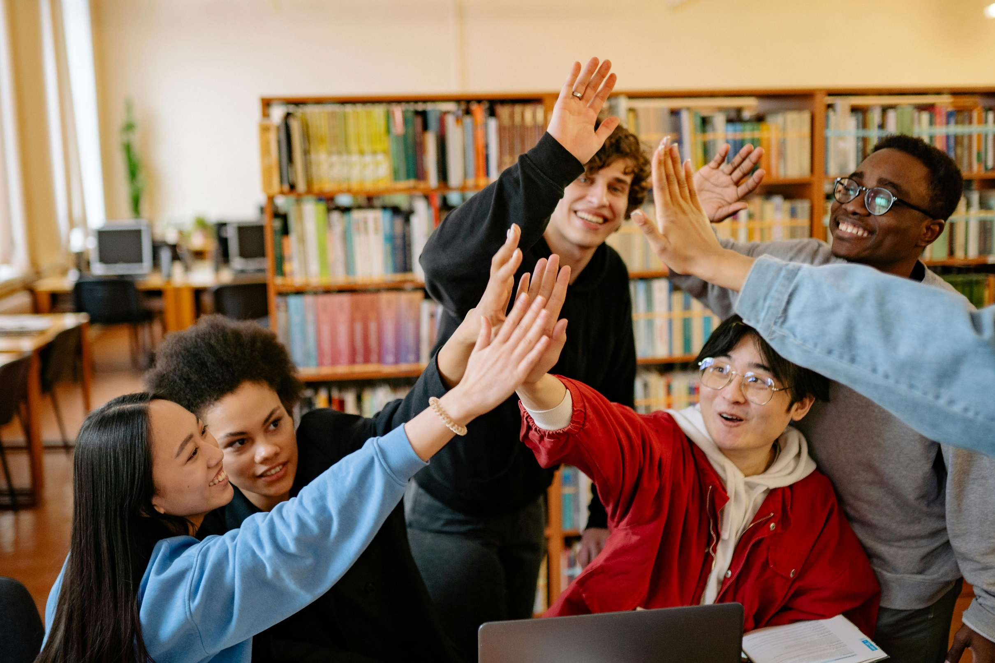
Σχεδιασμός Δραστηριοτήτων προσανατολισμένων στην εφαρμογή
Εστίαση στην Πρακτική Εφαρμογή
Τονίστε τη σημασία των δραστηριοτήτων που επιτρέπουν στους μαθητές να εφαρμόσουν όσα έμαθαν σε πρακτικά σενάρια, γεφυρώνοντας το χάσμα μεταξύ θεωρίας και πράξης.
Βασικές πτυχές Δραστηριοτήτων προσανατολισμένων στην εφαρμογή
Συνάφεια : Σχεδιάστε δραστηριότητες που σχετίζονται στενά με σενάρια του πραγματικού κόσμου για να κάνουν τη μάθηση πιο εφαρμόσιμη και ουσιαστική.
Δημιουργικότητα : Ενθαρρύνετε τους μαθητές να σκέφτονται δημιουργικά και καινοτόμα στην εφαρμογή των εννοιών, ενισχύοντας τις δεξιότητες επίλυσης προβλημάτων.
Συνεργασία : Ενσωματώστε ομαδικά έργα ή εργασίες που απαιτούν ομαδική εργασία, προσομοιώνοντας πραγματικά περιβάλλοντα συνεργασίας.
Με τη χρηματοδότηση της Ευρωπαϊκής Ένωσης. Οι απόψεις και οι γνώμες που διατυπώνονται εκφράζουν αποκλειστικά τις απόψεις των συντακτών και δεν αντιπροσωπεύουν κατ'ανάγκη τις απόψεις της Ευρωπαϊκής Ένωσης ή του Ευρωπαϊκού Εκτελεστικού Οργανισμού Εκπαίδευσης και Πολιτισμού (EACEA). Η Ευρωπαϊκή Ένωση και ο EACEA δεν μπορούν να θεωρηθούν υπεύθυνοι για τις εκφραζόμενες απόψεις.

Slide 21
Σχεδιασμός Δραστηριοτήτων προσανατολισμένων στην εφαρμογή
Η αποτελεσματική εφαρμογή δραστηριοτήτων που προσανατολίζονται στην εφαρμογή περιλαμβάνει την παροχή σαφών οδηγιών , τη χρήση διαφορετικών μεθόδων όπως μελέτες περιπτώσεων και την παροχή συνεχούς ανατροφοδότησης .
Αυτές οι δραστηριότητες θα πρέπει να προσελκύουν τους μαθητές και να καλύπτουν διαφορετικά στυλ μάθησης. Κατά την αξιολόγησή τους, είναι σημαντικό να αξιολογείτε τόσο τη διαδικασία όσο και το προϊόν . Συνολικά, οι δραστηριότητες που προσανατολίζονται στην εφαρμογή στη μικτή μάθηση εμβαθύνουν την κατανόηση και τη δέσμευση μεταξύ των μαθητών.
Διαβάστε αυτό το άρθρο από το Πανεπιστήμιο του Χάρβαρντ σχετικά με τον τρόπο δημιουργίας πραγματικών συνδέσεων με το υλικό μαθημάτων: https://ablconnect.harvard.edu/make-real-world-connections-course-material
Διαβάστε αυτό το άρθρο του Drexel για να μάθετε πώς να εμπνέετε τη δημιουργικότητα στην τάξη: https://drexel.edu/soe/resources/teacher-resources/inspire-creativity-in-the-classroom/
Διαβάστε αυτήν την ανακεφαλαίωση για να λάβετε ιδέες σχετικά με το πώς λειτουργεί η συνεργατική μάθηση και η ομαδική εργασία στις προσομοιώσεις: https://fastercapital.com/topics/collaborative-learning-and-teamwork-in-simulation-centers.html
Με τη χρηματοδότηση της Ευρωπαϊκής Ένωσης. Οι απόψεις και οι γνώμες που διατυπώνονται εκφράζουν αποκλειστικά τις απόψεις των συντακτών και δεν αντιπροσωπεύουν κατ'ανάγκη τις απόψεις της Ευρωπαϊκής Ένωσης ή του Ευρωπαϊκού Εκτελεστικού Οργανισμού Εκπαίδευσης και Πολιτισμού (EACEA). Η Ευρωπαϊκή Ένωση και ο EACEA δεν μπορούν να θεωρηθούν υπεύθυνοι για τις εκφραζόμενες απόψεις.

Slide 22
Στρατηγικές αξιολόγησης στη μικτή μάθηση
Τα μικτά περιβάλλοντα μάθησης απαιτούν μια πολύπλευρη προσέγγιση στην αξιολόγηση, που συνδυάζει παραδοσιακό και ψηφιακό μεθοδολογίες για την αποτελεσματική αξιολόγηση της απόδοσης των μαθητών
Βασικές στρατηγικές αξιολόγησης :
Διαμορφωτικές αξιολογήσεις : Τακτικές, ανεπίσημες αξιολογήσεις, όπως κουίζ και συζητήσεις για την παρακολούθηση της συνεχιζόμενης προόδου.
Αθροιστικές αξιολογήσεις : Επίσημες αξιολογήσεις, όπως εξετάσεις ή έργα, για την αξιολόγηση της συνολικής κατανόησης.
Ψηφιακά εργαλεία : Διαδικτυακές πλατφόρμες για αποτελεσματική παρακολούθηση και ανατροφοδότηση.
Συνομήλικοι και αυτοαξιολόγηση : Ενθάρρυνση δεξιοτήτων στοχαστικής και κριτικής σκέψης.
Με τη χρηματοδότηση της Ευρωπαϊκής Ένωσης. Οι απόψεις και οι γνώμες που διατυπώνονται εκφράζουν αποκλειστικά τις απόψεις των συντακτών και δεν αντιπροσωπεύουν κατ'ανάγκη τις απόψεις της Ευρωπαϊκής Ένωσης ή του Ευρωπαϊκού Εκτελεστικού Οργανισμού Εκπαίδευσης και Πολιτισμού (EACEA). Η Ευρωπαϊκή Ένωση και ο EACEA δεν μπορούν να θεωρηθούν υπεύθυνοι για τις εκφραζόμενες απόψεις.

Slide 23
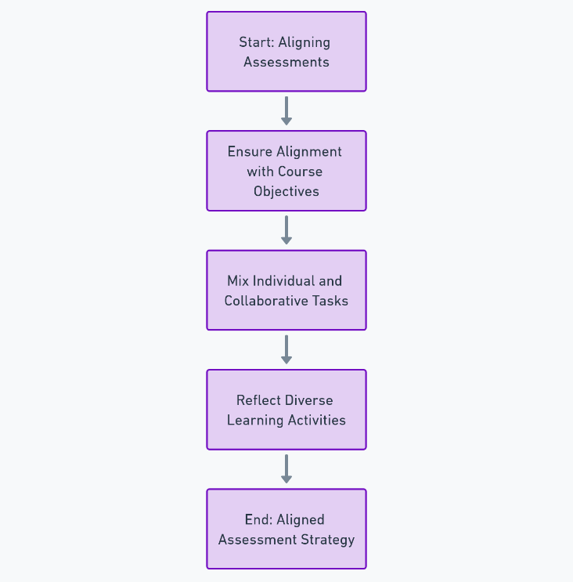

Στρατηγικές αξιολόγησης στη μικτή μάθηση
Η ευθυγράμμιση των αξιολογήσεων με τους μαθησιακούς στόχους είναι απαραίτητη στα μικτά μαθήματα, διασφαλίζοντας ότι ταιριάζουν με τους στόχους του μαθήματος. Τα καθήκοντα πρέπει να διαφέρουν μεταξύ ατομικών και συλλογικών προσπαθειών για να αντικατοπτρίζουν τις ποικίλες μαθησιακές δραστηριότητες.
Κατασκευασμένο με AI
Κατασκευασμένο με AI
Με τη χρηματοδότηση της Ευρωπαϊκής Ένωσης. Οι απόψεις και οι γνώμες που διατυπώνονται εκφράζουν αποκλειστικά τις απόψεις των συντακτών και δεν αντιπροσωπεύουν κατ'ανάγκη τις απόψεις της Ευρωπαϊκής Ένωσης ή του Ευρωπαϊκού Εκτελεστικού Οργανισμού Εκπαίδευσης και Πολιτισμού (EACEA). Η Ευρωπαϊκή Ένωση και ο EACEA δεν μπορούν να θεωρηθούν υπεύθυνοι για τις εκφραζόμενες απόψεις.

Slide 24
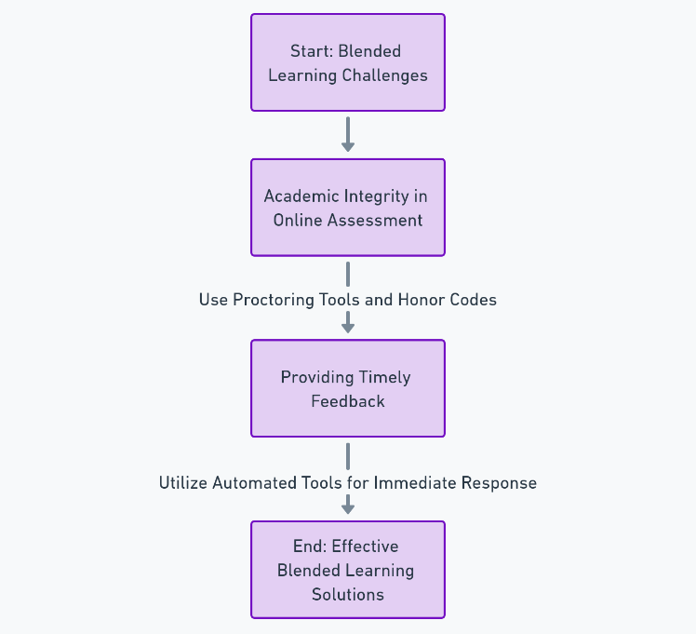

Στρατηγικές αξιολόγησης στη μικτή μάθηση
Προκλήσεις όπως η διατήρηση της ακαδημαϊκής ακεραιότητας, μπορούν να αντιμετωπιστούν μέσω διαφόρων στρατηγικών. Η παροχή έγκαιρης ανατροφοδότησης είναι ζωτικής σημασίας, ιδιαίτερα σε διαδικτυακές ρυθμίσεις, για την αποτελεσματική υποστήριξη της μάθησης των μαθητών.
Κατασκευασμένο με AI
Κατασκευασμένο με AI
Με τη χρηματοδότηση της Ευρωπαϊκής Ένωσης. Οι απόψεις και οι γνώμες που διατυπώνονται εκφράζουν αποκλειστικά τις απόψεις των συντακτών και δεν αντιπροσωπεύουν κατ'ανάγκη τις απόψεις της Ευρωπαϊκής Ένωσης ή του Ευρωπαϊκού Εκτελεστικού Οργανισμού Εκπαίδευσης και Πολιτισμού (EACEA). Η Ευρωπαϊκή Ένωση και ο EACEA δεν μπορούν να θεωρηθούν υπεύθυνοι για τις εκφραζόμενες απόψεις.

Slide 25


Ξεπερνώντας τις προκλήσεις στη μικτή μάθηση
Τεχνολογικά εμπόδια
Λύσεις χαμηλής τεχνολογίας, υποστήριξη πόρων
Διατήρηση της συμμετοχής των μαθητών
Διαδραστική διδασκαλία, Προσαρμοσμένο περιεχόμενο
Διαχείριση φόρτου εργασίας
Αναθέσεις ισορροπίας, σαφείς οδηγίες
Με τη χρηματοδότηση της Ευρωπαϊκής Ένωσης. Οι απόψεις και οι γνώμες που διατυπώνονται εκφράζουν αποκλειστικά τις απόψεις των συντακτών και δεν αντιπροσωπεύουν κατ'ανάγκη τις απόψεις της Ευρωπαϊκής Ένωσης ή του Ευρωπαϊκού Εκτελεστικού Οργανισμού Εκπαίδευσης και Πολιτισμού (EACEA). Η Ευρωπαϊκή Ένωση και ο EACEA δεν μπορούν να θεωρηθούν υπεύθυνοι για τις εκφραζόμενες απόψεις.

Slide 26
Ξεπερνώντας τις προκλήσεις στη μικτή μάθηση
Ακεραιότητα αξιολόγησης
Ποικίλες μέθοδοι αξιολόγησης, Εργαλεία παρακολούθησης
Επιμόρφωση και ετοιμότητα εκπαιδευτικών
Επαγγελματική ανάπτυξη, εκπαίδευση ψηφιακών εργαλείων
Με τη χρηματοδότηση της Ευρωπαϊκής Ένωσης. Οι απόψεις και οι γνώμες που διατυπώνονται εκφράζουν αποκλειστικά τις απόψεις των συντακτών και δεν αντιπροσωπεύουν κατ'ανάγκη τις απόψεις της Ευρωπαϊκής Ένωσης ή του Ευρωπαϊκού Εκτελεστικού Οργανισμού Εκπαίδευσης και Πολιτισμού (EACEA). Η Ευρωπαϊκή Ένωση και ο EACEA δεν μπορούν να θεωρηθούν υπεύθυνοι για τις εκφραζόμενες απόψεις.

Slide 27

Μελέτες περίπτωσης/ Παραδείγματα επιτυχίας μικτής μάθησης
Εφαρμογή της προσέγγισης της ανατρεπόμενης τάξης στη διδασκαλία των Φυσικών Επιστημών του Κέιμπριτζ: τα αποτελέσματα έδειξαν θετικές εμπειρίες και αντιλήψεις των μαθητών για τα μαθησιακά κέρδη, όπως αντικατοπτρίζονται στα ποσοτικά δεδομένα που συλλέχθηκαν. Παρά τις αρχικές ανησυχίες σχετικά με τον επιπλέον χρόνο προετοιμασίας που απαιτείται, οι μαθητές εκτίμησαν την ευκαιρία για βαθύτερη δέσμευση και κατανόηση. Τα διδάγματα που αντλήθηκαν από την υλοποίηση περιελάμβαναν τη σημασία της άρθρωσης των προσδοκιών προετοιμασίας και την παροχή καθοδήγησης σχετικά με τις επιλογές αναπαραγωγής βίντεο. Επιπλέον, η οργάνωση βίντεο σε μικρότερα τμήματα και η προσφορά μεταγραφών για προσβασιμότητα αποδείχθηκαν ωφέλιμες.
https://www.cctl.cam.ac.uk/newsletter/case-study-flipped-classroom
Με τη χρηματοδότηση της Ευρωπαϊκής Ένωσης. Οι απόψεις και οι γνώμες που διατυπώνονται εκφράζουν αποκλειστικά τις απόψεις των συντακτών και δεν αντιπροσωπεύουν κατ'ανάγκη τις απόψεις της Ευρωπαϊκής Ένωσης ή του Ευρωπαϊκού Εκτελεστικού Οργανισμού Εκπαίδευσης και Πολιτισμού (EACEA). Η Ευρωπαϊκή Ένωση και ο EACEA δεν μπορούν να θεωρηθούν υπεύθυνοι για τις εκφραζόμενες απόψεις.

Slide 28
Μελέτες περίπτωσης/ Παραδείγματα επιτυχίας μικτής μάθησης
A Case Study of Teachers' Experiences of Blended Teaching and Learning από την Diane Cunningham: Η μελέτη εξετάζει συγκεκριμένα τις πεποιθήσεις και τις πρακτικές τεσσάρων δασκάλων γυμνασίου, εξετάζοντας τις εμπειρίες τους μέσω συνεντεύξεων, δεδομένων παρατήρησης και ανάλυσης αντικειμένων. Αυτοί οι εκπαιδευτικοί, ο καθένας με ποικίλη εμπειρία σταδιοδρομίας, παρατηρήθηκε ότι ενσωματώνουν αποτελεσματικά τις πεποιθήσεις τους στις μεθόδους διδασκαλίας τους μέσα στο πλαίσιο μικτής μάθησης. Οι προσεγγίσεις τους επικεντρώθηκαν στην προώθηση της ενεργητικής, αυθεντικής μάθησης για τους μαθητές, με τους δασκάλους να θεωρούν τους εαυτούς τους ως διευκολυντές, προπονητές, οδηγούς και συν-μαθητές.
https://files.eric.ed.gov/fulltext/EJ1301080.pdf
Με τη χρηματοδότηση της Ευρωπαϊκής Ένωσης. Οι απόψεις και οι γνώμες που διατυπώνονται εκφράζουν αποκλειστικά τις απόψεις των συντακτών και δεν αντιπροσωπεύουν κατ'ανάγκη τις απόψεις της Ευρωπαϊκής Ένωσης ή του Ευρωπαϊκού Εκτελεστικού Οργανισμού Εκπαίδευσης και Πολιτισμού (EACEA). Η Ευρωπαϊκή Ένωση και ο EACEA δεν μπορούν να θεωρηθούν υπεύθυνοι για τις εκφραζόμενες απόψεις.

Slide 29
Μελέτες περίπτωσης/ Παραδείγματα επιτυχίας μικτής μάθησης
Anytime Anywhere, Μεικτή μάθηση με χρήση ζωντανής ροής στο Πανεπιστήμιο Deakin: Αυτή η μελέτη υπογραμμίζει τη δυναμική αλληλεπίδραση μεταξύ της τεχνολογίας, των μεθόδων διδασκαλίας και της συμμετοχής των μαθητών. Σε αυτές τις μελέτες, η ζωντανή ροή ενσωματώθηκε στο πλαίσιο μικτής μάθησης για να γεφυρώσει το χάσμα μεταξύ των φοιτητών εκτός και εντός της πανεπιστημιούπολης, ενισχύοντας την αλληλεπίδραση και τη συνεργασία σε πραγματικό χρόνο. Αυτή η προσέγγιση προσπάθησε να κάνει τις μαθησιακές εμπειρίες πιο προσωπικές, σχετικές και ελκυστικές, αντιμετωπίζοντας την πρόκληση της προσαρμογής στις επιθυμίες των μαθητών για ευελιξία και προσβασιμότητα στην εκπαίδευσή τους.
https://er.educause.edu/articles/2015/7/anytime-and-anywhere-a-case-study-for-blended-learning
Με τη χρηματοδότηση της Ευρωπαϊκής Ένωσης. Οι απόψεις και οι γνώμες που διατυπώνονται εκφράζουν αποκλειστικά τις απόψεις των συντακτών και δεν αντιπροσωπεύουν κατ'ανάγκη τις απόψεις της Ευρωπαϊκής Ένωσης ή του Ευρωπαϊκού Εκτελεστικού Οργανισμού Εκπαίδευσης και Πολιτισμού (EACEA). Η Ευρωπαϊκή Ένωση και ο EACEA δεν μπορούν να θεωρηθούν υπεύθυνοι για τις εκφραζόμενες απόψεις.

Slide 30

Δραστηριότητα προβληματισμού
1. Σκεφτείτε τις τρέχουσες μεθόδους διδασκαλίας σας:
  Σκεφτείτε την τρέχουσα διδακτική σας προσέγγιση. Πόσο ενσωματώνετε επί του παρόντος διαδικτυακά και προσωπικά στοιχεία;
  Προσδιορίστε μια πτυχή της διδασκαλίας σας που θα μπορούσε να ωφεληθεί περισσότερο από μια πιο μικτή προσέγγιση.
2. Αναλύστε ένα σενάριο συνδυασμένης μάθησης:
  Αναλογιστείτε μία από τις περιπτωσιολογικές μελέτες που συζητούνται σε αυτήν την ενότητα ή συλλάβετε ένα παρόμοιο σενάριο σχετικό με το περιβάλλον σας.
  Προσδιορίστε τι κάνει την προσέγγιση μεικτής μάθησης αποτελεσματική σε αυτό το σενάριο και πώς θα μπορούσαν να εφαρμοστούν παρόμοιες στρατηγικές στη διδασκαλία σας.
3. Σχεδιάστε μια Δραστηριότητα Μικτής Εκμάθησης:
  Σχεδιάστε ένα πρόχειρο σχέδιο για μια μικτή μαθησιακή δραστηριότητα που θα μπορούσατε να εφαρμόσετε. Εξετάστε την ισορροπία των στοιχείων στο διαδίκτυο και εκτός σύνδεσης και πώς αλληλοσυμπληρώνονται.
  Σκεφτείτε τους μαθησιακούς στόχους, τους πόρους που χρειάζονται και πώς θα αξιολογήσετε τη μάθηση των μαθητών.
Πώς άλλαξε η κατανόησή σας για τη μικτή μάθηση μετά από αυτήν την ενότητα;
Με τη χρηματοδότηση της Ευρωπαϊκής Ένωσης. Οι απόψεις και οι γνώμες που διατυπώνονται εκφράζουν αποκλειστικά τις απόψεις των συντακτών και δεν αντιπροσωπεύουν κατ'ανάγκη τις απόψεις της Ευρωπαϊκής Ένωσης ή του Ευρωπαϊκού Εκτελεστικού Οργανισμού Εκπαίδευσης και Πολιτισμού (EACEA). Η Ευρωπαϊκή Ένωση και ο EACEA δεν μπορούν να θεωρηθούν υπεύθυνοι για τις εκφραζόμενες απόψεις.

Slide 31
Δραστηριότητα προβληματισμού
6. Αντιμετωπίστε τις πιθανές προκλήσεις:
  Εξετάστε πιθανές προκλήσεις που ενδέχεται να αντιμετωπίσετε κατά την εφαρμογή αυτής της δραστηριότητας (τεχνολογικά εμπόδια, συμμετοχή των μαθητών, κ.λπ.).
  Εξετάστε πιθανές λύσεις ή στρατηγικές για να ξεπεράσετε αυτές τις προκλήσεις.
7. Στόχοι Προσωπικής Ανάπτυξης:
  Σκεφτείτε ποιες δεξιότητες ή γνώσεις πρέπει να αναπτύξετε για να εφαρμόσετε αποτελεσματικά στρατηγικές συνδυασμένης μάθησης.
  Θέστε έναν ή δύο στόχους προσωπικής ανάπτυξης που σχετίζονται με τη μικτή μάθηση.
8. Σχόλια και κοινή χρήση:
  Εάν είναι δυνατόν, μοιραστείτε το σχέδιο και τις σκέψεις σας με έναν συνάδελφο ή σε ένα φόρουμ δασκάλου για σχόλια.
  Συζητήστε πώς οι στρατηγικές μικτής μάθησης μπορούν να προσαρμοστούν και να εφαρμοστούν σε διαφορετικά εκπαιδευτικά πλαίσια.
Ποια είναι μια ενέργεια στην οποία θα δεσμευτείτε για να βελτιώσετε την πρακτική διδασκαλίας σας χρησιμοποιώντας μικτές προσεγγίσεις μάθησης;
Με τη χρηματοδότηση της Ευρωπαϊκής Ένωσης. Οι απόψεις και οι γνώμες που διατυπώνονται εκφράζουν αποκλειστικά τις απόψεις των συντακτών και δεν αντιπροσωπεύουν κατ'ανάγκη τις απόψεις της Ευρωπαϊκής Ένωσης ή του Ευρωπαϊκού Εκτελεστικού Οργανισμού Εκπαίδευσης και Πολιτισμού (EACEA). Η Ευρωπαϊκή Ένωση και ο EACEA δεν μπορούν να θεωρηθούν υπεύθυνοι για τις εκφραζόμενες απόψεις.

Slide 32
Πρόσθετοι πόροι
Βιβλία:
Blended: Using Disruptive Innovation to Improve Schools, από τους Michael B. Horn και Heather Staker
The Handbook of Blended Learning: Global Perspectives, Local Designs, από τους Curtis J. Bonk και Charles R. Graham
Διαδικτυακά άρθρα:
https://members.aect.org/pdf/Proceedings/proceedings13/2013i/13_21.pdf
Πανεπιστήμιο του Χάρβαρντ. Πώς να κάνετε πραγματικές συνδέσεις με το υλικό μαθημάτων:
https://ablconnect.harvard.edu/make-real-world-connections-course-material
Drexel. Πώς να εμπνεύσετε τη δημιουργικότητα στην τάξη:
https://drexel.edu/soe/resources/teacher-resources/inspire-creativity-in-the-classroom
Πώς η συνεργατική μάθηση και η ομαδική εργασία στις προσομοιώσεις:
https://fastercapital.com/topics/collaborative-learning-and-teamwork-in-simulation-centers.html
Διαβάστε αυτό το άρθρο του Midori Nediger σχετικά με το τι είναι τα γραφήματα και πώς να τα σχεδιάσετε:
https://venngage.com/blog/what-is-an-infographic/
Διαβάστε αυτό το άρθρο από το Digital Learning Institute για να μάθετε σχετικά με τη μάθηση με αυτορυθμισμό: Ορισμός, οφέλη και συμβουλές: https://www.digitallearninginstitute.com/blog/what-is-self-paced-learning-definition-benefits-and-tips
.
Με τη χρηματοδότηση της Ευρωπαϊκής Ένωσης. Οι απόψεις και οι γνώμες που διατυπώνονται εκφράζουν αποκλειστικά τις απόψεις των συντακτών και δεν αντιπροσωπεύουν κατ'ανάγκη τις απόψεις της Ευρωπαϊκής Ένωσης ή του Ευρωπαϊκού Εκτελεστικού Οργανισμού Εκπαίδευσης και Πολιτισμού (EACEA). Η Ευρωπαϊκή Ένωση και ο EACEA δεν μπορούν να θεωρηθούν υπεύθυνοι για τις εκφραζόμενες απόψεις.

Slide 33
Πρόσθετοι πόροι
Διαδικτυακά Μαθήματα:
Coursera: https://tinyurl.com/yyhjjus5
edX: /edx-blendedx-blended-learning-with-edx
Επαγγελματικές Ενώσεις:
https://iste.org/blog/get-started-with-blended-learning
Βίντεο:
MBRU (2020). Τι είναι η Μεικτή Μάθηση:
https://www.youtube.com/watch?v=-bwhR1ZKGRE
The Modern Classrooms Project (2021). Συμβουλές δασκάλων| Συναρπαστικά εκπαιδευτικά βίντεο: https://www.youtube.com/watch?v=mjA6uVB1-TA
John Spencer (2019). Η μετάβαση από τη συμμετοχή των μαθητών στην ενδυνάμωση των μαθητών: https://www.youtube.com/watch?v=BYBJQ5rIFjA
.
Με τη χρηματοδότηση της Ευρωπαϊκής Ένωσης. Οι απόψεις και οι γνώμες που διατυπώνονται εκφράζουν αποκλειστικά τις απόψεις των συντακτών και δεν αντιπροσωπεύουν κατ'ανάγκη τις απόψεις της Ευρωπαϊκής Ένωσης ή του Ευρωπαϊκού Εκτελεστικού Οργανισμού Εκπαίδευσης και Πολιτισμού (EACEA). Η Ευρωπαϊκή Ένωση και ο EACEA δεν μπορούν να θεωρηθούν υπεύθυνοι για τις εκφραζόμενες απόψεις.

Slide 34






Βιβλιοθήκη εικονιδίων

